Slide 1
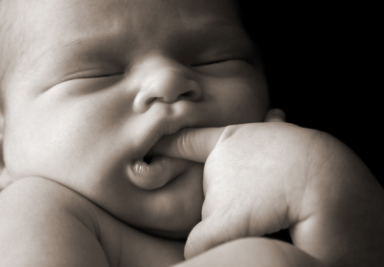
Определение безусловных рефлексов
Практическое занятие № 5

Slide 2
Рефлекс
(от лат. reflexus - отражённый) - реакция живого организма на определенное воздействие, проходящая с участием нервной системы.
Рефлексы существуют у многоклеточных живых организмов, обладающих нервной системой.

Slide 3
Рефлексы
условные
безусловные

Slide 4
Безусловные рефлексы
Безусловные рефлексы - наследственно передаваемые (врожденные) Выполняют защитную функцию, а также функцию приспособления к условиям окружающей среды.
Безусловные рефлексы - это наследуемая, неизменная реакция организма на внешние и внутренние сигналы, независимо от условий возникновения и протекания реакций.
Основные типы безусловных рефлексов: пищевые, защитные, ориентировочные, половые.

Slide 5
Биологическая роль безусловных рефлексов
Биологическая роль врожденных рефлексов заключается в том, что они обеспечивают существование в первые моменты после рождения, а в последующей жизни являются основой для выработки условных рефлексов.
Совокупность последовательных сложных безусловных рефлексов, определяющих врожденные формы поведения, называется инстинктом (например, построение сот пчелами)

Slide 6
Типы безусловных рефлексов.
1. Сохранительные – рефлексы, обеспечивающие регуляцию постоянства внутренней среды организма (пищевой, дыхательный и т.д.);
2. Рефлексы сохранения и продолжения рода (половой и заботы о потомстве)
3. Защитные рефлекторные реакции, связанные с устранением вредных агентов, попавших на поверхность или внутрь организма (чесательный,
чихательный, кашлевой рефлекс и т.д.).
4. Ориентировочный рефлекс – на новизну.
5. Рефлексы активного уничтожения или нейтрализации вредных раздражителей, объектов (наступательные или агрессивные рефлексы).
6. Реакции пассивно-оборонительного поведения.

Slide 7
Условные рефлексы
Условные рефлексы возникают в ходе индивидуального развития и накопления новых навыков.
Условные рефлексы формируются на базе безусловных при участии высших отделов мозга.
Разработка учения об условных рефлексах связана в первую очередь с именем И. П. Павлова.
Условные рефлексы лежат в основе приобретенного поведения. Это наиболее простые программы.

Slide 8
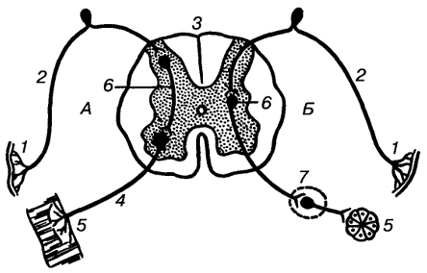
Рефлекторная дуга
Рефлекторная дуга (нервная дуга) — путь, проходимый нервными импульсами при осуществлении рефлекса.
Рецептор
Чувствительный путь
ЦНС
(спинной мозг)
4. Двигательный путь
5. Рабочий орган
6. Вставочный нейрон
7. Двигательный нейрон

Slide 10
1. Рецептор
2. Чувствительный
путь
3. ЦНС спинной мозг
4. Двигательный путь
5. Рабочий орган

Slide 11
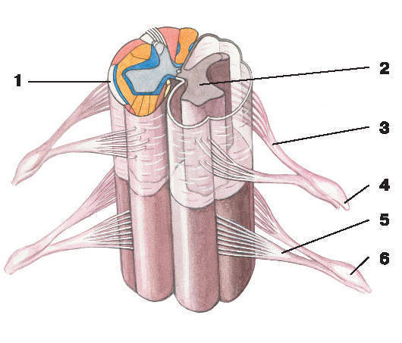
Цель работы:
Познакомиться с безусловными рефлексами разных отделов мозга.

Slide 12
Рефлекторная деятельность спинного мозга
В верхнем грудном сегменте, находится симпатический центр расширения зрачка.
Позволяет реализовывать все двигательные рефлексы тела, диаф­рагмы, мочеполовой системы и прямой кишки, терморегуляции, сосудистые рефлексы и т. д.

Slide 13
Рефлекторная деятельность спинного мозга

Slide 14
Рефлекторная деятельность продолговатого мозга
1) защитные рефлексы (мигание, слезоотделение, чиханье, кашлевой и рвотный рефлексы);
2) установочные рефлексы, обеспечивающие тонус мускулатуры, необходимый для поддержания позы и осуществления рабочих актов;
3) рефлексы, способствующие правильному распределению мышечного тонуса между отдельными группами мышц и установке той или иной позы тела;
4) рефлексы, связанные с функциями систем дыхания, кровообращения, пищеварения.

Slide 15
Рефлекторная деятельность среднего мозга
Здесь находятся центры тонуса скелетных мышц,
первичные центры зрительных и слуховых ориентировочных рефлексов. Эти рефлексы проявляются в движениях глаз, головы в сторону раздражителей.

Slide 16
Ход работы
Действия испытуемого | Действия исследователя | Что наблюдали | Какой отдел ЦНС реагировал на раздражение
Сядьте, положите ногу на ногу, расслабьтесь. | Стукните не сильно, но резко ребром ладони по колену.
Посмотрите на источник света. Закройте глаза, а затем откройте глаза. | Пронаблюдайте за изменением зрачков испытуемого.
Сидите спокойно. | Пощекотите тонкой бумажкой нос испытуемого.
Закройте глаза и дотроньтесь рукой до кончика носа. | Пронаблюдайте за точностью движений.

